Slide 1
Ayudantia 2
Nombre: Alex Mellado Gamboa
Asignatura: Evaluación de proyectos informáticos
Profesor: Rodrigo Osorio

Slide 2
Tabla de contenidos
01
02
03
Evaluación de proyectos
Prefactibilidad y factibilidad
Ciclo de los proyectos

Slide 3
¿Qué se vio anteriormente…?
Misión
Valores
En lo que creemos, ética, juicio, principios
El propósito principal de una organización o entidad
Visión
Proyección a largo plazo (futuro)

Slide 4
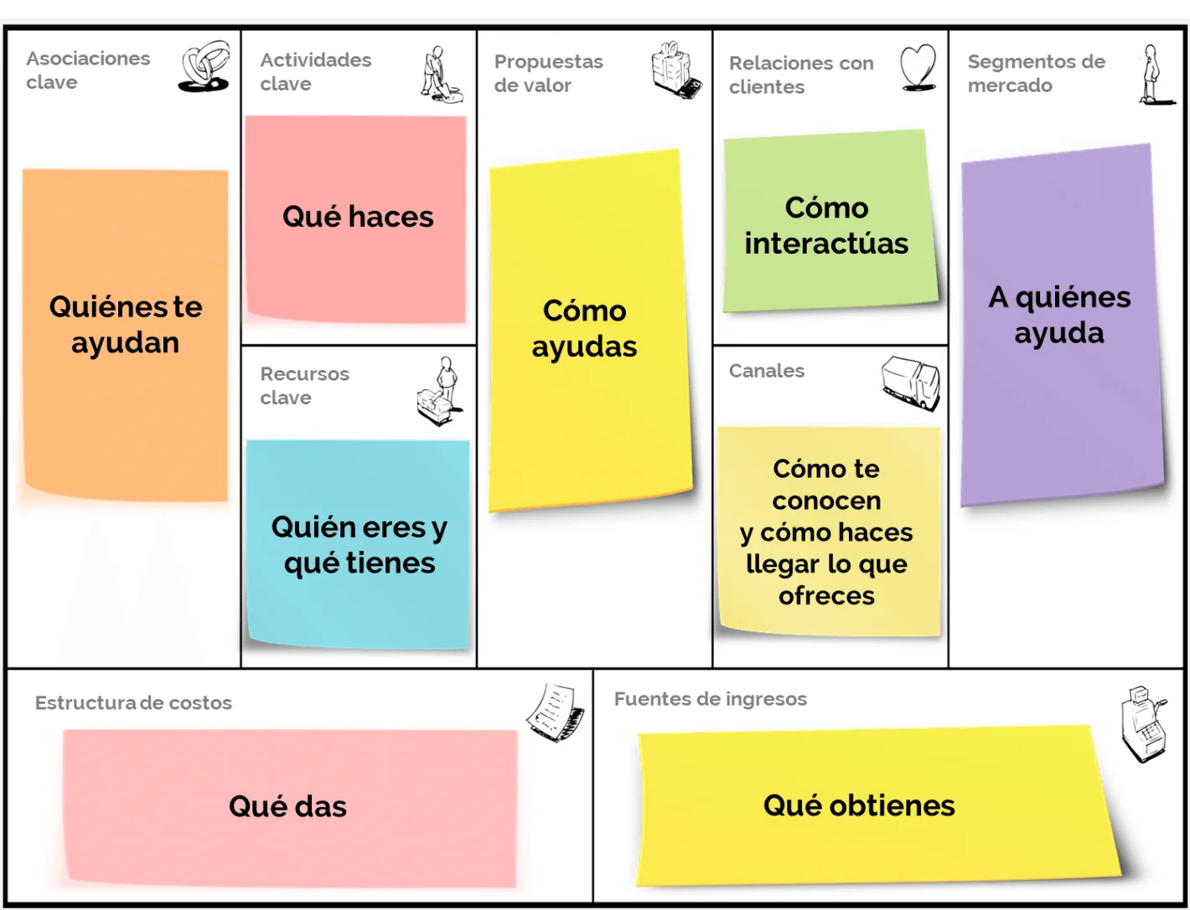
Recordatorio…
Fuente: https://rosanarosas.com/modelo-canvas-personal/

Slide 5
01
Evaluación de Proyectos

Slide 6

¿Qué es un proyecto?
“Esfuerzo temporal con inicio y fin definidos”
“Planificación a través de un conjunto de actividades”

Slide 7
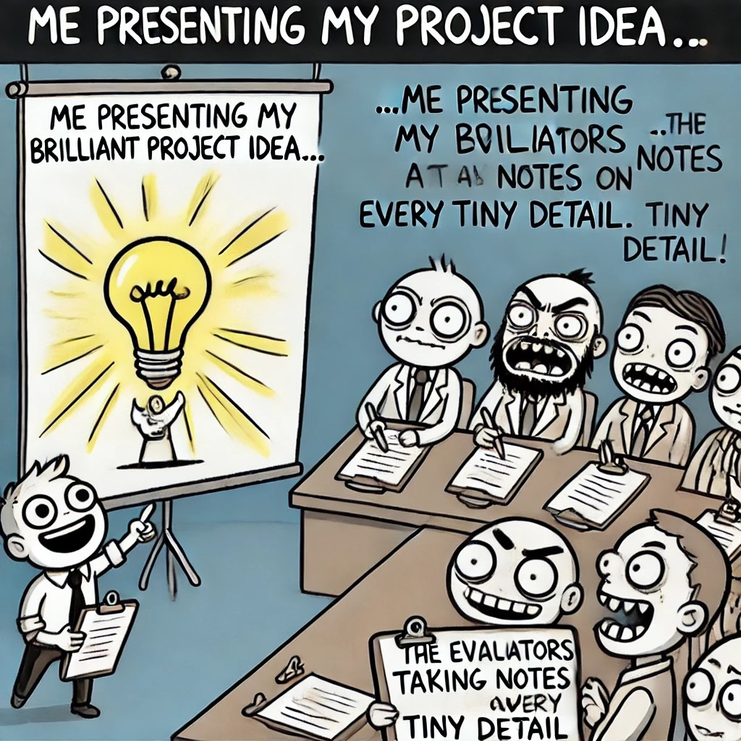
¿Evaluación de proyectos?
Juicio respecto a una propuesta de valor
Costos vs beneficios (que tan rentable es)
Múltiples decisiones respecto a tiempo, costos, recursos, inversión
Recursos limitados

Slide 8
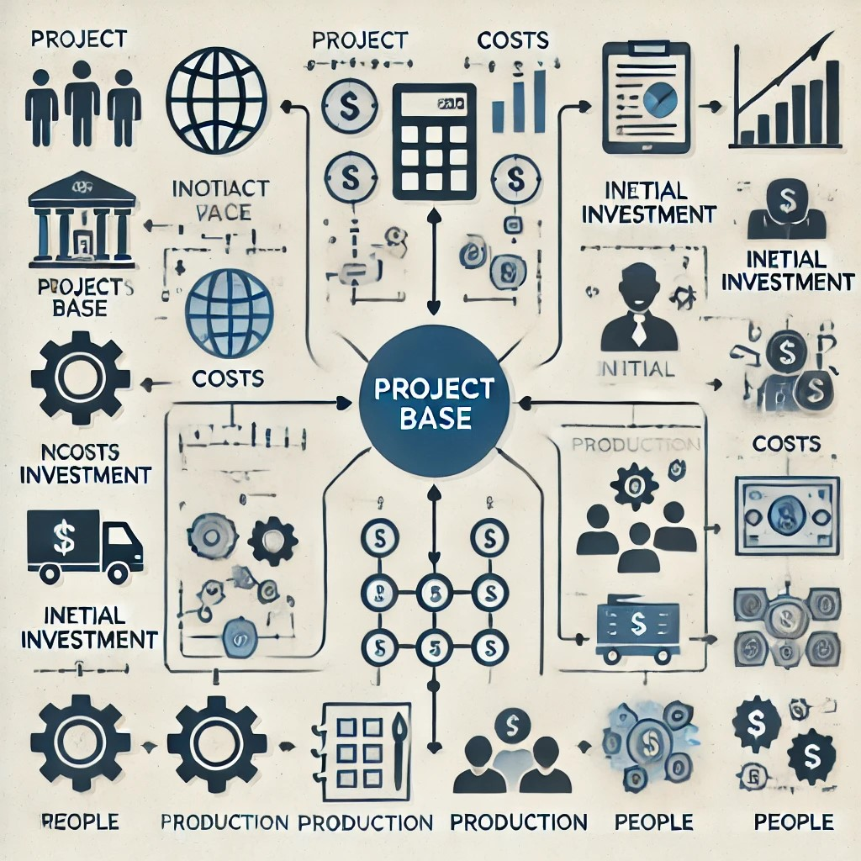

Slide 9
Y no solo eso…
Formulación de proyectos
Un proyecto como tal buscará minimizar costos
Distintos niveles de producción
Una empresa buscará como tal maximizar los beneficios
Prosperidad empresa
Eficiencia economíca

Slide 10
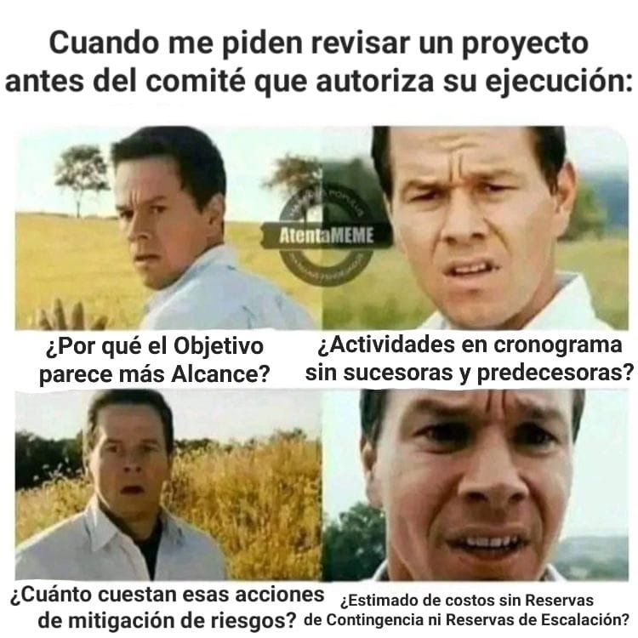
Evaluar un proyecto
Se debe identificar costos y beneficios
Se debe medir costos y beneficios
Se debe valorar costos y beneficios

Slide 11
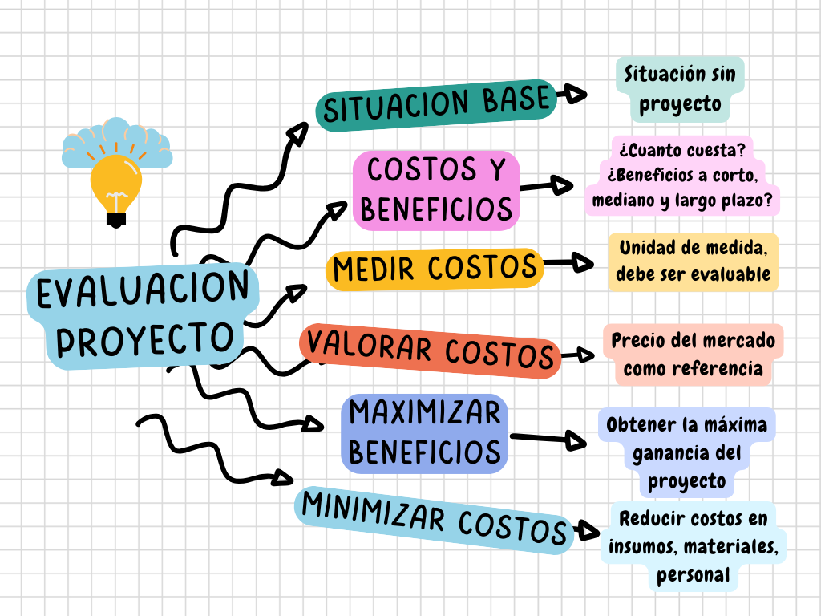
Fuente: https://www.canva.com/es_mx/plantillas/s/nubes/

Slide 12
02
Factibilidad y prefactibilidad

Slide 13
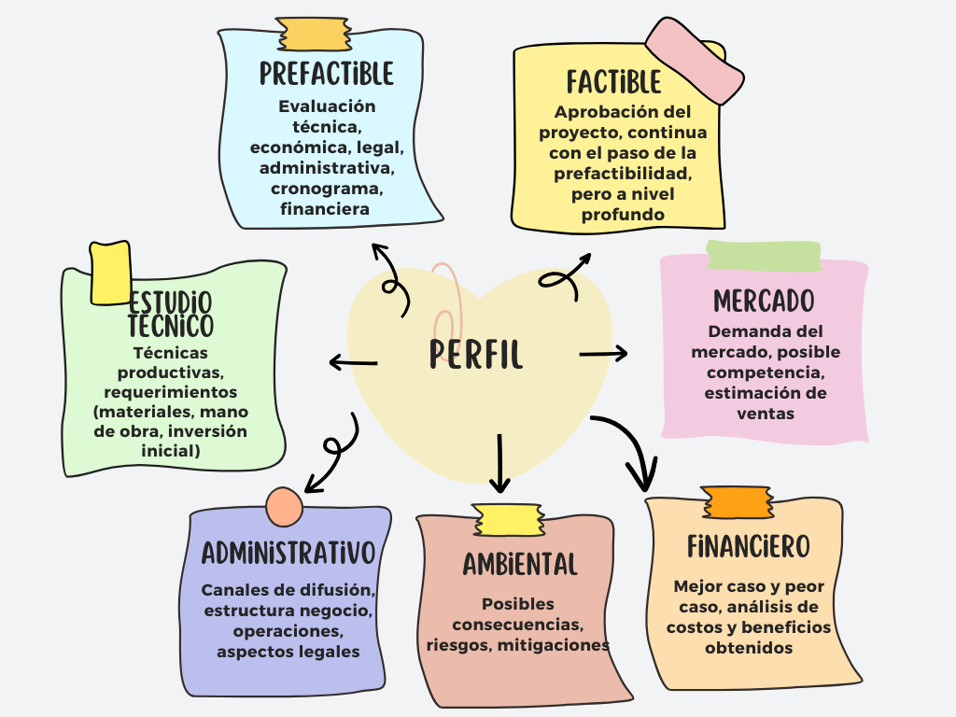

Slide 14
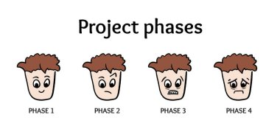
Con todo esto…
Se debe llevar a cabo la ejecución del proyecto
Definir tareas, métodos diseño, estimación flujos financieros
Estudio camino crítico, tiempos de ejecución, errores cometidos,
Fuente: https://depositphotos.com/es/vector/project-management-meme-template-cartoon-project-stages-starting-happiness-going-466079464.html

Slide 15
03
Ciclo de los proyectos

Slide 16
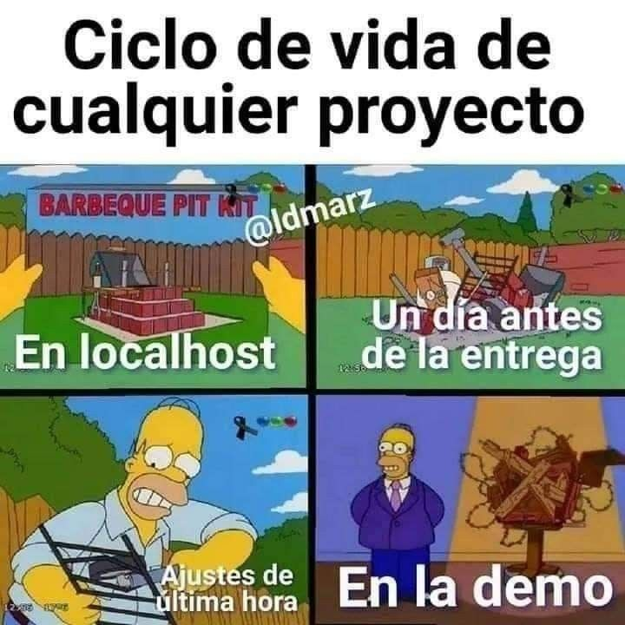

Slide 17
Idea
Se desarrolla y se obtiene un
Proyecto
Nace a tráves de una
Diseño
Una vez realizado el diseño se
Los resultados obtenidos se
Evalúa
ejecuta

Slide 18

¿De qué depende el éxito de un proyecto?
Correcta organización, tiempos, liderazgo, comunicación
Estudio de pre-factibilidad y factibilidad
Evaluar riesgos, casos críticos

Slide 19
“Créanse el cuento”

Slide 20

Puntos fuertes
Un buen estudio de prefactibilidad y factibilidad es importante
La evaluación toma lo bueno y malo
Un proyecto tiene ciclos de vida, con ello proposito de existir

Slide 21
Referencias
https://www.canva.com/
https://www.instagantt.com/es/gestion-de-proyectos/que-es-un-proyecto-de-servicio
https://blog.hubspot.es/sales/que-es-pmbok

